Slide 1
Hadoop简介
更多Hadoop相关信息见Hadoop 专题页面 http://www.linuxidc.com/topicnews.aspx?tid=13

Slide 2
Hadoop提供了什么功能？
Hadoop Distributed File System（山寨版的Google File System ）
Hadoop MapReduce 框架
Notes:
HDFS并非是hadoop唯一支持的文件系统，它还支持amazon S3等等。更多Hadoop相关信息见Hadoop 专题页面 http://www.linuxidc.com/topicnews.aspx?tid=13

Slide 3
Hadoop的起源
2001年，Google的GFS投入使用，它是Google的第一个集群文件系统。
2003年，GFS的论文发表在ACM SOSP上。
2004年10月，MapReduce的论文发表。（第一作者设计并实现了Google的第一版广告系统以及MapReduce）
2006年2月，hadoop项目作为Lucene的子项目，在开源社区启动。
2007年4月，yahoo部署1000个节点的hadoop。
Notes:
由于hadoop的文档很缺，建议从google的这两篇论文开始读。GFS有两个：red hat的Global File System和Google的Google File System。不要搞混。
更多Hadoop相关信息见Hadoop 专题页面 http://www.linuxidc.com/topicnews.aspx?tid=13

Slide 4
互联网公司用Hadoop做什么？
搜索（Yahoo, Amazon）
日志处理（Facebook, Yahoo）
推荐系统（Facebook）
数据仓库（Facebook, AOL）
视频及图像分析（New York Times）
备份mysql数据库（facebook）
Hadoop is designed for batch applications with large files，Not appropriate for latency sensitive applications
更多Hadoop相关信息见Hadoop 专题页面 http://www.linuxidc.com/topicnews.aspx?tid=13
Notes:
更多Hadoop相关信息见Hadoop 专题页面 http://www.linuxidc.com/topicnews.aspx?tid=13

Slide 5
Hadoop在Yahoo的情况
2007年4月，1000个节点
2009年，2.5万台机器，10个集群
最大的集群，3000台机器。
压缩后，3000T的数据。
每周1万个任务
现在的Hadoop能支持更大规模的集群吗？
不能！

Slide 6
HDFS/GFS简介
更多Hadoop相关信息见Hadoop 专题页面 http://www.linuxidc.com/topicnews.aspx?tid=13

Slide 7
GFS的设计目标
设计目标：A scalable distributed file system for large distributed data-intensive applications.
基于廉价的商业硬件（经常会坏）
适量的大文件（每个几百MB到几GB）
主要是大型的顺序读(几百M、几G）和小型的随机读(几十K)、大型的追加写。
一次写入，多次读取。
为吞吐量优化，而不是延迟。
可靠！容灾！大集群！多个IDC
NFS把数据搬过来，GFS是把程序搬过去。
Notes:
Modest number：not very great number 更多Hadoop相关信息见Hadoop 专题页面 http://www.linuxidc.com/topicnews.aspx?tid=13

Slide 8
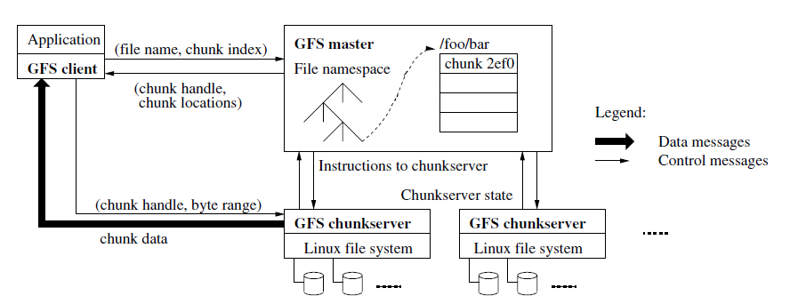
GFS的架构图
Notes:
换我自己文件夹里的图做讲解，这个太小了。更多Hadoop相关信息见Hadoop 专题页面 http://www.linuxidc.com/topicnews.aspx?tid=13

Slide 9
部署HDFS
一个NameNode，需要raid和大内存。
一个NameNode的冷备。
若干个DataNode，不要raid。
DataNode硬盘尽量插满，4*300G要好于2*600G。
DataNode的硬盘使用量可通过配置文件限制。
NameNode是单点。
“HDFS doesn't do well with anything less than 5 DataNodes”
Notes:
存3份浪费硬盘吗？ 和raid1比，可靠性更高。如果觉得浪费，那么可以对单个文件单独设置。这是raid做不到的。

Slide 10
使用HDFS
命令行
Java API
C++ JNI
Proxy server
或者基于HDFS的新协议，自己实现一套
或者使用更高级的接口：BigTable、Flume等等。
每个文件可单独设置replica参数
Notes:
简单罗列，后面详细讲

Slide 11
HDFS命令行
bin/hdfs dfs -ls /
Found 5 items
drwxr-xr-x - changming supergroup 0 2012-02-13 23:44 /home
drwxrwxrwx - changming supergroup 0 2012-02-21 14:24 /hypertable
drwxr-xr-x - cm supergroup 0 2012-02-20 17:57 /testhello
drwxrwxrwx - changming supergroup 0 2012-02-24 13:44 /tmp
drwxr-xr-x - changming supergroup 0 2012-02-22 19:23 /user
类似的命令还有mkdir、rmdir、chown、chmod、cat、copyFromLocal、copyToLocal等等。
具体请参见： http://hadoop.apache.org/common/docs/current/file_system_shell.html

Slide 12
HDFS的JAVA API
Configuration conf = new Configuration();
FileSystem fs = FileSystem.get(conf);
Path filenamePath = new Path(“my test file”);
FSDataOutputStream out = fs.create(filenamePath);
out.writeUTF(“Hello World”);
out.close();
//此时，该文件才对其它client可见。

Slide 13
HDFS的C API：
接口与JAVA API类似，但是少些功能。
通过JNI的方式调用jar包
所以运行的时候需要带上这些Jar
我个人不推荐使用它。

Slide 14
Thriftfs
基本思想：用JAVA写一个代理服务器，通过某种与编程语言无关的通用协议把接口开放。
实际状态：
和hadoop捆绑发布（截止目前最新的release，1.0.0）
最后一次代码更新是在2008年8月，有BUG也不改，处于没人管的状态。
2011年2月，hadoop项目投票决定放弃这个项目
2011年5月，彻底从svn trunk中删除。
目前依然有大量的项目是依赖于Thriftfs。
这个思想很值得借鉴。

Slide 15
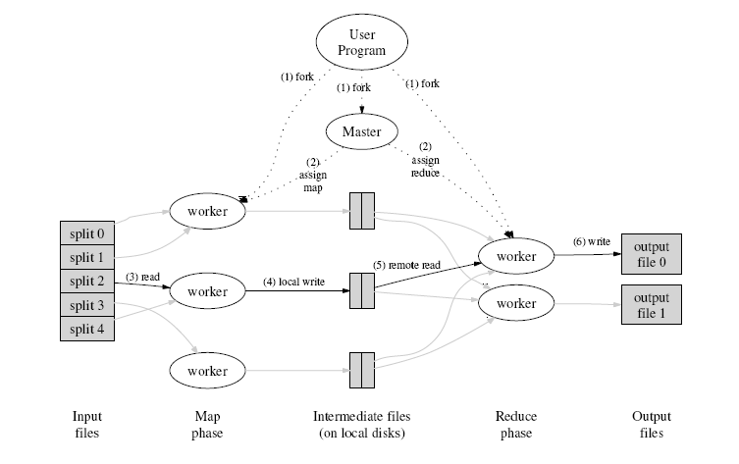
Map-Reduce

Slide 16
基本思想
和HDFS部署在一起。
Planning: 把一个很大的任务分解成很多个小任务
Mapper: Record -> (k1,v1) 、(k2,v2)、(k3,v3)
Sort: 对key进行外排序
Reduce: (k1,(v1,v2,v3) )-> (k1,v)
更多Hadoop相关信息见Hadoop 专题页面 http://www.linuxidc.com/topicnews.aspx?tid=13

Slide 17
其它项目
Avro/Protocol buffers。对象序列化框架，网络协议及数据存储的核心。
Cassandra。分布式的列存储数据库。最初由Facebook开发，然后开源，然后被FaceBook放弃。
Chukwa、Scribe、Flume：分布式系统的日志搜集。
HBase/HyperTable：基于Hadoop的分布式key-value数据库，开源版的BigTable。
Hive：基于Hadoop的数据仓库，支持SQL查询，适合做OLAP分析。
Pig：基于Hadoop的数据分析平台。山寨版的Swazall。
ZooKeeper：分布式一致性框架。可在它上面构建Naming Service、Locking Service、HA、生产者-消费者队列等等。
Mahout：分布式机器学习。
Hama: 基于Bulk Synchronous Parallel的分布式计算框架
Sqoop: 从关系型数据库中导入数据到HDFS或HBase或hive中。

Slide 18
HIVE的一个简单测试
从mysql到hive： play_note_data_20120130
原始数据1.4亿条，数据长度20.3G。
Data Node: 2个
导入所花时间： 32mins, 14sec ，平均每秒7万条。
实际上线后，结果会比这个好很多，因为我们现在是百M网，mysqld所在的机器的网络带宽基本被塞满。
然后可以直接通过命令行进行查询，或者用JDBC连接。

